Slide 1


Cálculo de capacidad de transmisión de Líneas

Slide 2
INDICE
Objetivo.
Conductores comerciales.
Balance de calor.
Pérdida por convección.
Ganancia por radiación solar.
Perdida por radiación del conductor.
Análisis sensibilidad
Análisis transitorio.
Conclusiones.

Slide 3
OBJETIVO
Conocer la metodología para calcular la capacidad de transmisión de las líneas eléctricas y obtener sus valores.

Slide 4
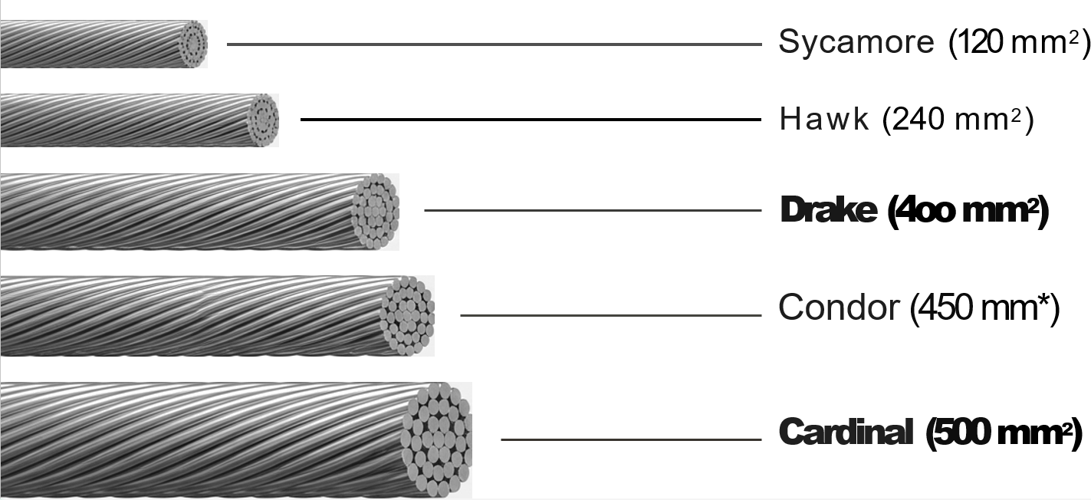
CONDUCTORES COMERCIALES
Cálculo de Capacidades para Distintas Secciones y Condiciones

Slide 5

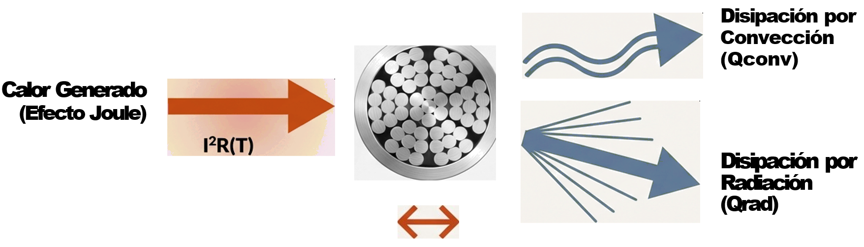

$\Omega/m$
La capacidad térmica de un conductor se determina mediante el balance de energía en estado estacionario, donde el calor generado internamente por el efecto Joule (Qgen) debe igualar al calor disipado al ambiente por convección (Qconv) y radiación (Qrad):
I: Corriente que circula por la línea [A].
R(T): Resistencia eléctrica del conductor a la temperatura [Ω/m].
Q_sol: Calor ganado por el sol (Radiación solar) [W/m].
Qconv: Calor disipado por el viento (Convección) [W/m].
Qrad: Calor disipado hacia el entorno (Radiación térmica) [W/m].

Slide 6


Pérdidas de calor por efecto de convección:
Bajas velocidades:
Altas velocidades:
Qc1 : Tasa de pérdida de calor por convección [W/m].
kf: Conductividad térmica de la película de aire cercana
a la superficie del conductor [W/m⋅°C].
T: Temperatura del conductor [°C].
Ta: Temperatura ambiente [°C].
Kangle: Factor de ángulo,
Ajusta el cálculo según la dirección del viento.
Si el viento golpea perpendicular al cable (90°), Kangle = 1.
Si es paralelo, el enfriamiento es menor y el factor baja.
IEEE 738, se calculan ambos valores y se elige el mayor de los dos para ser conservador o más preciso según el régimen de flujo.

Slide 7
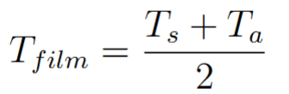

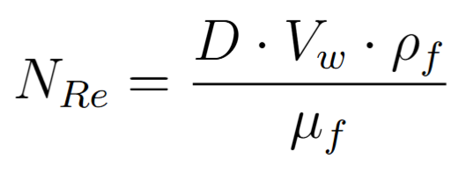
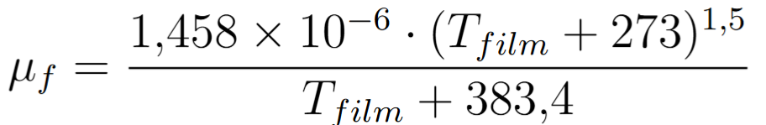
Formulas según IEEE 738
Temperatura de Película (Tfilm):
Propiedades del aire
Densidad ρf:
Número de Reynolds Re:
Viscosidad μf:
Conductividad Térmica kf:

Slide 8
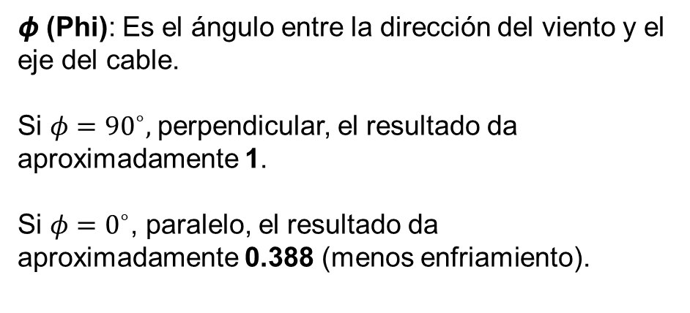
Pérdidas de calor por efecto de convección:
ϕ (Phi): Es el ángulo entre la dirección del viento y el eje del cable.
Si $φ={90}^{∘},$perpendicular, el resultado da aproximadamente 1.
Si $φ=0^{∘}$, paralelo, el resultado da aproximadamente 0.388 (menos enfriamiento).

Slide 9
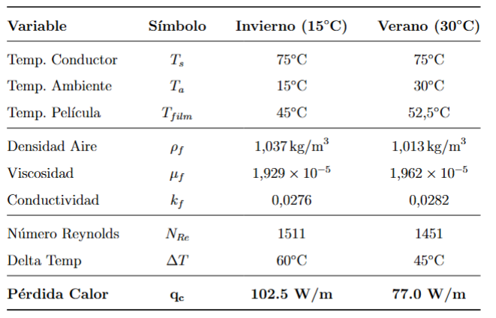
Ejemplo de Pérdidas por convección
Para Santiago
570 msnm, conductor D:0,0281m, Ts:75°C, v:1m/s, Viento perpendicular
25% de Pérdida de ampacidad

Slide 10
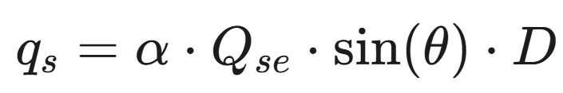
Ganancia de Calor por radiación solar:
Qsol: Tasa de ganancia de calor solar [W/m].
α: coeficiente de absorción de radiación solar
(varia según el estado del conductor)
Indica qué fracción de la luz solar absorbe el cable.
S: Densidad de flujo de calor solar global
irradiado [W/m^2].
Es la intensidad del sol que llega a la ubicación
del cable (depende de la hora, latitud y clima).
D: Diámetro del conductor [m].

Slide 11
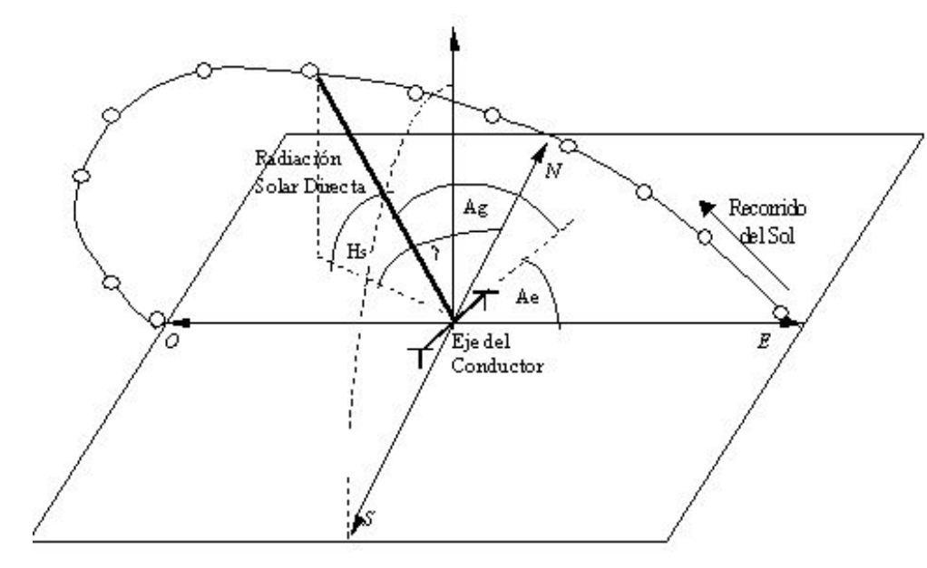
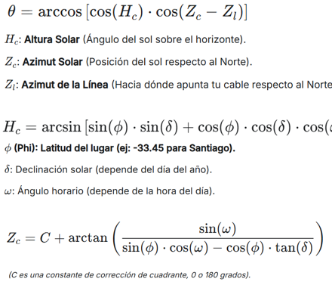

Slide 12
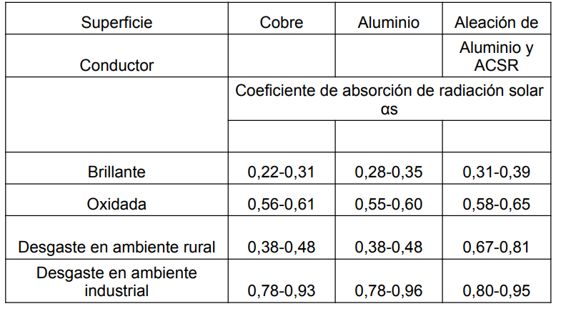
Coeficientes de absorción radiación solar según estado del conductor:

Slide 13

Pérdidas de Calor por radiación del conductor:
Qrad: Tasa de pérdida de calor por radiación [W/m].
D: Diámetro exterior del conductor [m].
ϵ : Coeficiente de emisividad (Adimensional, 0 a 1).
σ : Constante de Stefan-Boltzmann 5.67E-8 W/m2 *K4
Ts: Temperatura del conductor [°C].
Ta: Temperatura ambiente [°C].

Slide 14
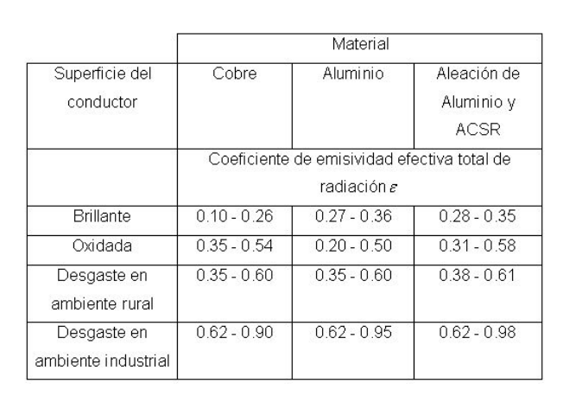
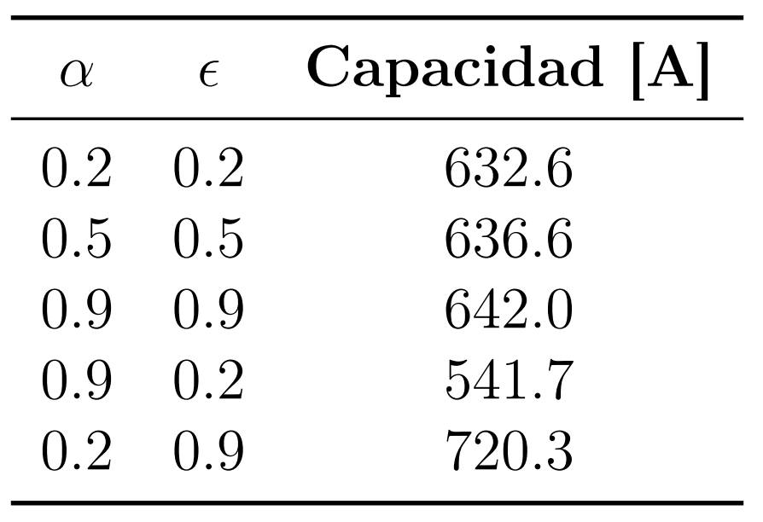



Coeficientes de emisividad total de radiación, según conductor:

Slide 15
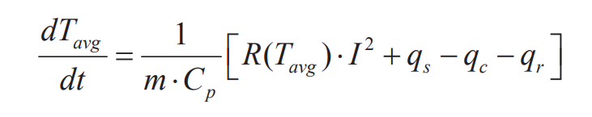
Modelo Térmico Dinámico
m: Es la masa por unidad de longitud del conductor. [kg/m]
Cp: Es la capacidad calorífica específica del material del conductor. [J/kg·K].

Slide 16
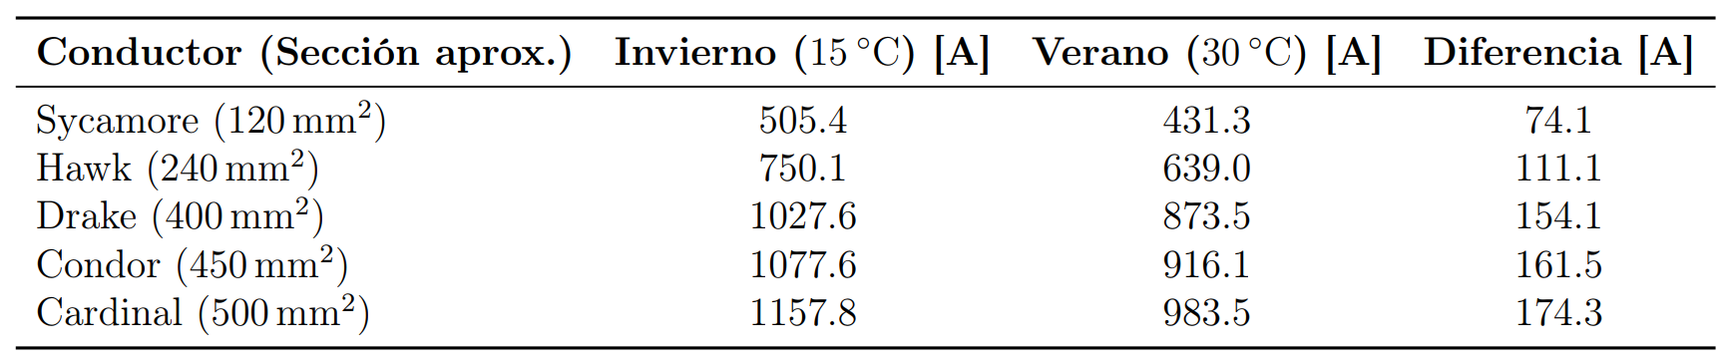
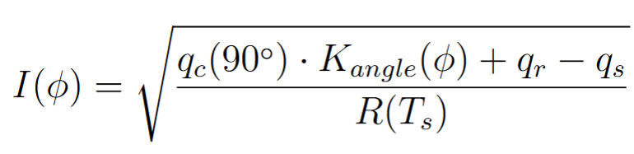

Resultados Capacidad
Cálculo de Capacidades para Distintas Secciones y Condiciones
Donde Kangle(ϕ) es el factor de corrección por dirección a la menos 1.
La reducción de capacidad entre invierno y verano varía entre 14,7 % y 15,1 %

Slide 17
Análisis de Sensibilidad

Slide 18
Sensibilidad
Resultados de Análisis de Sensibilidad
Se realizó un análisis de sensibilidad sobre el conductor Hawk (240 mm²) en condiciones de verano (Ta = 30 ◦C, Ts = 75 ◦C) y vientos de 0.6 m/s.
15%
13%
”Los estándares internacionales para el cálculo de ampacidad (como la norma IEEE 738) recomiendan usar valores iguales cuando no se dispone de mediciones de campo precisas.”

Slide 19
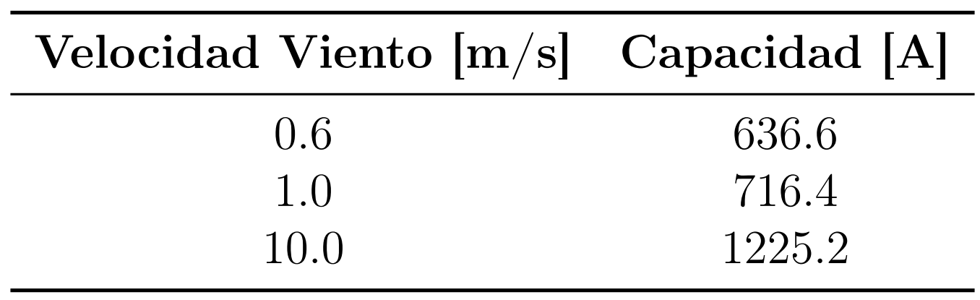
Sensibilidad
Resultados de Análisis de Sensibilidad
Se analizó el efecto de la velocidad del viento manteniendo α = 0,5 y ϵ = 0,5.
”Los estándares internacionales para el cálculo de ampacidad (como la norma IEEE 738) recomiendan usar valores iguales cuando no se dispone de mediciones de campo precisas.”

Slide 20
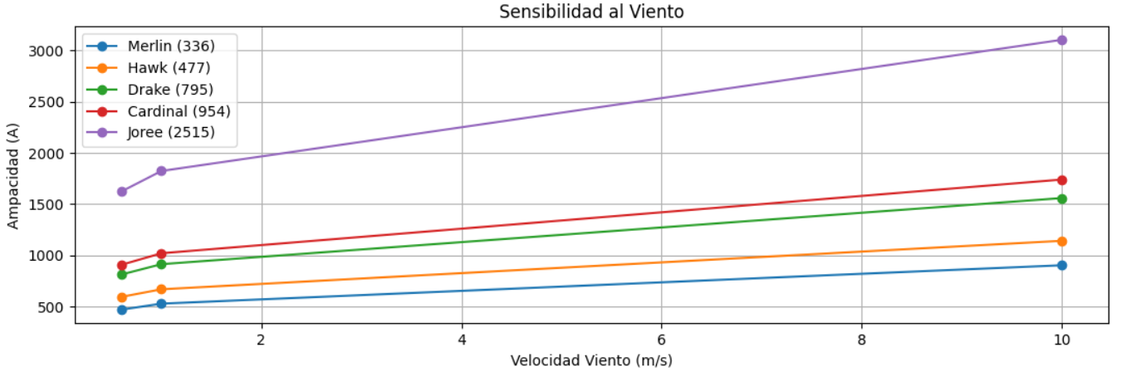
Sensibilidad
Resultados de Análisis de Sensibilidad

Slide 21
Análisis Comportamiento Transitorio

Slide 22
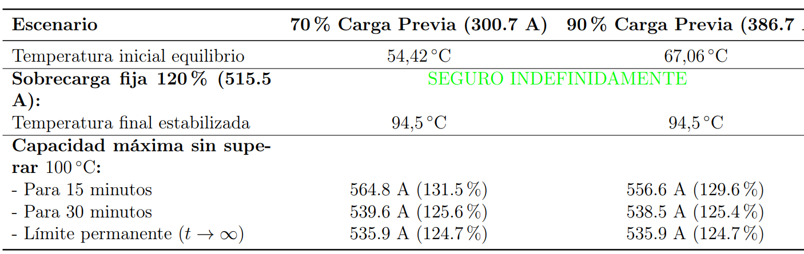
SYCAMORE
Se estudió la respuesta temporal de dos conductores (Sycamore y Cardinal) partiendo de condiciones de régimen previo (70 % y 90 % de la carga nominal) y aplicando una sobrecarga del 120 %. El límite de temperatura se fijó en 100 ◦C.

Slide 23
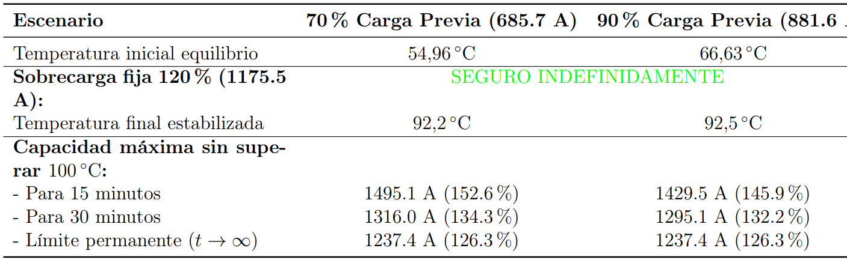
CARDINAL
Se estudió la respuesta temporal de dos conductores (Sycamore y Cardinal) partiendo de condiciones de régimen previo (70 % y 90 % de la carga nominal) y aplicando una sobrecarga del 120 %. El límite de temperatura se fijó en 100 ◦C.

Slide 24
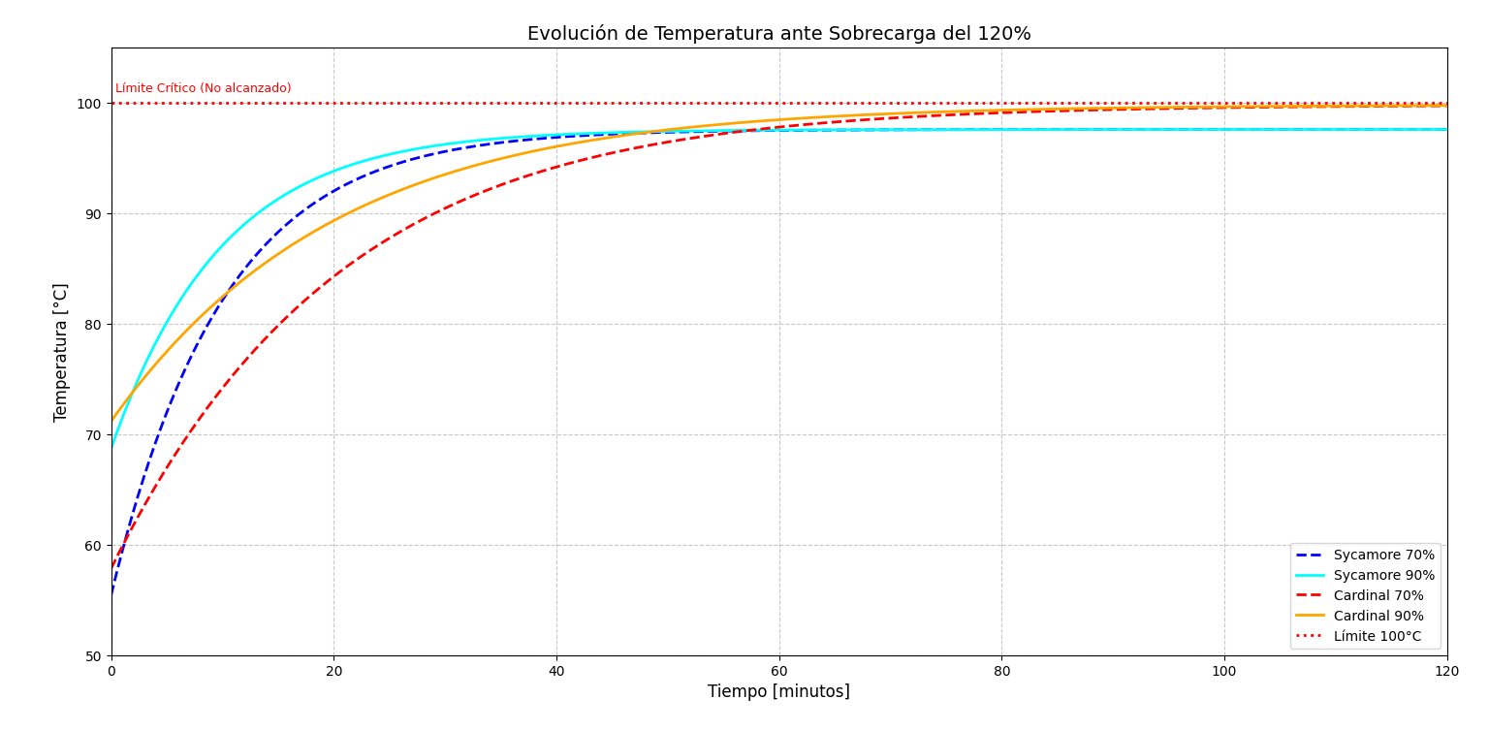
COMPARACIÓN

Slide 25
Conclusiones
1. La capacidad de transmisión de conductores se ve significativamente afectada por la temperatura ambiente, con reducciones del 15 % entre condiciones
de invierno y verano.
2. Los parámetros (α y ϵ) influyen en la capacidad hasta en un 15 %, siendo óptima la combinación de baja absorción y alta emisión.
3. La velocidad del viento es el factor ambiental más crítico, pudiendo duplicar la capacidad de transporte en condiciones de viento fuerte (10 m/s).
4. Los conductores de mayor sección no solo tienen mayor capacidad nominal, sino también mayor tolerancia a sobrecargas temporales debido a su mayor inercia térmica.
5. existen márgenes de seguridad considerablespara sobrecargas temporales

